Slide 1
KETENTUAN UMUM &
TATA CARA PERPAJAKAN
Present by RR. Wulan Indri W, M.Ak.

Slide 2
Bahasan
Pengertian umum dalam perpajakan
Dasar hukum
Kewajiban dan hak wajib pajak
Nomor Pokok Wajib Pajak
Pengukuhan Pengusahan Kena Pajak
Pembayaran, pemotongan, dan pelaporan
Surat Ketetapan Pajak
Surat Tagihan Pajak
Surat Paksa
Keberatan, Banding, Peninjauan Kembali
Pembukuan, pemeriksaan, dan penyidikan
Sanksi pajak

Slide 3
SAAT INI BERLAKU :
UU NO. 7 TAHUN 2021
UU Nomor 7 Tahun 2021 tentang Harmonisasi Peraturan Perpajakan mengubah :
UU No. 16 Tahun 2009 tentang Perubahan Keempat atas Undang-Undang Nomor 6 Tahun 1983 tentang Ketentuan Umum dan Tata Cara Perpajakan
UU No. 28 Tahun 2007 tentang Perubahan Ketiga atas Undang-Undang Nomor 6 Tahun 1983 tentang Ketentuan Umum dan Tata Cara Perpajakan
UU No. 9 Tahun 1994 tentang Perubahan atas Undang-Undang Nomor 6 Tahun 1983 tentang Ketentuan Umum dan Tata Cara Perpajakan
UU No. 6 Tahun 1983 tentang Ketentuan Umum dan Tata Cara Perpajakan
Dasar
Hukum

Slide 4
Pengertian Umum
Pajak
Wajib pajak
Pengusahan kena pajak
Nomor pokok wajib pajak
Masa pajak
Tahun pajak
Pajak yang terutang
Surat pemberitahuan
Surat setoran pajak
Surat ketetapan pajak
Surat tagihan pajak
Surat paksa
Pekerjaan bebas
Pemeriksaan
Pembukuan
Penelitian
Penyidikan tindak pidana di bidang perpajakan
Penyidik
Putusan banding
Putusan gugatan
Putusan peninjauan kembali
REFERENSI:
BUKU, www.pajak.go.id, UU KUP, dan berbagai sumber yang valid.

Slide 5
Kewajiban dan Hak Wajib Pajak
Kewajiban
Hak
Mendaftarkan diri pada kantor pajak Direktorat Jenderal Pajak (Ditjen Pajak)
Melaporkan usahanya pada Ditjen Pajak
Mengisi Surat pemberitahuan dengan benar, lengkap, dan jelas
Menyampaikan surat pemberitahuan
Membayar atau menyetor pajak
Membayar pajak
Menyelenggarakan pembukuan bagi wp yang melakukan kegiatan usaha
a. meminjamkan buku catatan berhubungan kegiatan usaha atau objek yang terutang pajak.
b. memberikan kesempatan untuk melakukan
pemeriksaan
c. memberikan keterangan lain yang diperlukan
Melaporkan beberapa masa pajak dalam 1 surat pemberitahuan masa.
Mengajukan surat keberatan dan banding
Memperpanjang jangka waktu penyampaian Surat Pemberitahuan Tahunan Pajak Penghasilan
Membetulkan Surat Pemberitahuan
Mengajukan permohonan pengembalian kelebihan pembayaran pajak
Mengajukan keberatan
Mengajukan permohonan banding
Menunjuk seorang kuasa
Memperoleh pengurangan atau penghapusan sanksi administrasi pajak

Slide 6
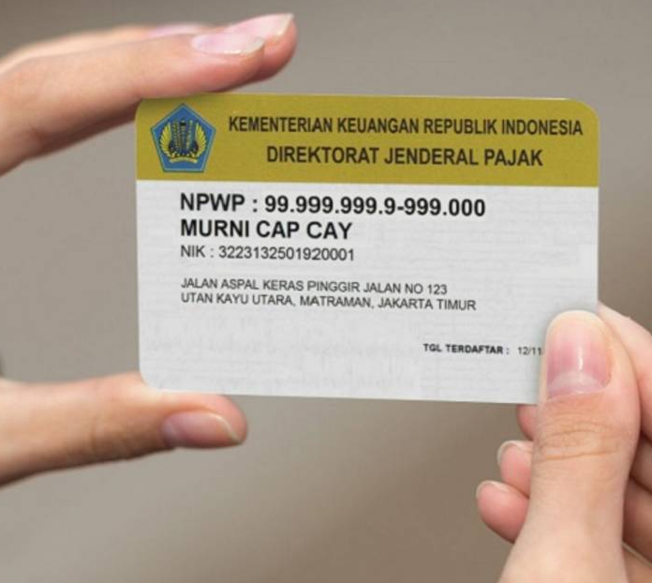







NPWP
Nomor Pokok Wajib Pajak
Nomor yang diberikan kepada wajib pajak sebagai sarana dalam administrasi perpajakan yang dipergunakan sebagai tanda pengenal diri atau identitas wajib pajak dalam melaksanakan hak dan kewajiban perpajakannya.
Source: UU Nomor 16 Tahun 2009
Tempat mendaftar di Ditjen Pajak kedudukan wp/ usaha didirikan.

Slide 7

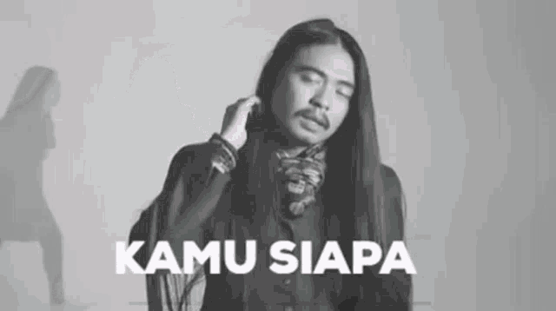

Pengusaha Kena Pajak yang selanjutnya disebut dengan PKP, merupakan pengusaha baik berupa orang pribadi maupun badan. Dimana pengusaha tersebut melakukan suatu kegiatan usaha dengan penyerahan Barang Kena Pajak (BKP) dan Jasa Kena Pajak (JKP).
Memiliki peredaran usaha atau omzet usaha dalam 1 tahun yang telah mencapai nominal lebih dari Rp4.800.000.000.
Kewajiban PKP (Pengusaha Kena Pajak)
Seorang pengusaha yang telah dikukuhkan sebagai PKP memiliki kewajiban untuk memungut PPN dan PPnBM terutang. Pengusaha yang sudah menjadi PKP juga berkewajiban untuk menyetorkan PPN dan PPnBM terutang yang kurang bayar. Selain memungut dan menyetorkan pajak terutang, PKP juga memiliki kewajiban untuk melaporkan dan menyampaikan SPT.

Slide 8
PEMBAYARAN, PEMOTONGAN / PEMUNGUTAN DAN PELAPORAN
Cara pembayaran pajak :
Membayar sendiri pajak terutang.
PPh 25, PPh 29
Pembayaran di luar negeri.
PPh 24
Pembayaran pajak lainnya: PPB, BPHTB, Bea materai.
2
4
1
3
5
Melalui pemotongan dan pemungutan pihak lain.
PPh 21, 22,23, 26, PPh 4 (2)
Pemungutan PPN oleh pihak yang telah ditunjuk pemerintah.
Notes:
Tempat pembayaran: loket KPP, pembayaran melalui bank, atau melalui pihak pemotong (pemberi kerja).

Slide 9
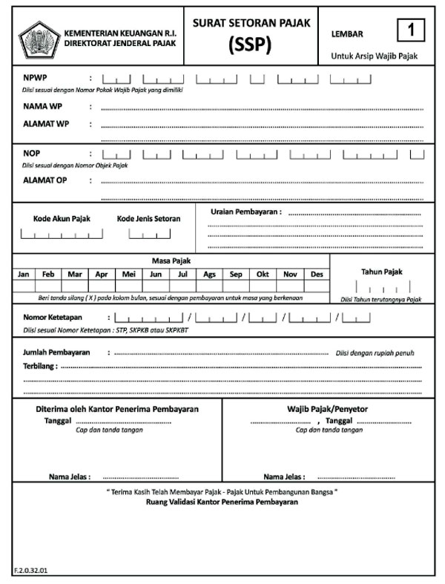
SURAT SETORAN PAJAK (SSP)
Definisi
Surat Setoran Pajak adalah bukti pembayaran atau penyetoran pajak yang telah dilakukan dengan menggunakan formulir atau telah dilakukan dengan cara lain ke kas negara melalui tempat pembayaran yang ditunjuk oleh Menteri Keuangan.
Notes:
SSP terdiri dari Menurut Perdirjen Pajak No.PER-09/2020, Bentuk surat setoran pajak terdiri dari dua rangkap saja, yaitu:
Lembar ke-1 disampaikan ke Bank/Pos persepsi atau lembaga persepsi lainnya;
Lembar ke-2 untuk arsip Wajib Pajak.

Slide 10
PEMOTONGAN
Oleh pihak ketiga
Jenis pajak penghasilan yang pembayarannya melalui pemotongan/ pemungutan adalah;
PPh 21
PPh 22
PPh 23
PPh 26
PPh Final pasal 4 ayat (2)
PPh pasal 15
PPN
PPnBM

Slide 11
PELAPORAN
SPT Masa
Surat Pemberitahuan (SPT)
SPT yang digunakan untuk melakukan pelaporan atas pembayaran pajak bulanan.
Sarana wajib pajak untuk melaporkan hal-hal berkaitan dengan kewajiban perpajakan.
SPT Tahunan
Fungsi bagi Wajib Pajak
Sarana melaporkan dan mempertanggungjawabkan perhitungan jumlah pajak yang sebenarnya terutang dan untuk melaporkan tentang: pembayaran/ pelunasan pajak yang telah dilaksanakan sendiri dan/atau pemotong dalam 1 th pajak, penghasilan, harta dan kewajiban, pembayaran dari pemotong.
SPT yang digunakan untuk pelaporan tahunan.

Slide 12
Jenis SPT Pajak Penghasilan Orang Pribadi
SPT 1770SS
SPT 1770S
SPT 1770
digunakan oleh Wajib Pajak Orang Pribadi yang mempunyai penghasilan selain dari usaha dan/atau pekerjaan bebas dengan jumlah penghasilan bruto tidak lebih dari Rp60.000.000,- setahun
digunakan oleh Wajib Pajak Orang Pribadi yang mempunyai penghasilan selain dari usaha dan/atau pekerjaan bebas dengan jumlah penghasilan bruto mencapai Rp60.000.000,- setahun
Wajib Pajak Orang Pribadi yang mempunyai penghasilan dari usaha/pekerjaan bebas, baik yang menyelenggarakan pembukuan atau pencatatan, melaporkan pembayaran dan penghitungan Pajak Penghasilan tahunan menggunakan formulir SPT 1770
Badan usaha menggunakan SPT 1771

Slide 13

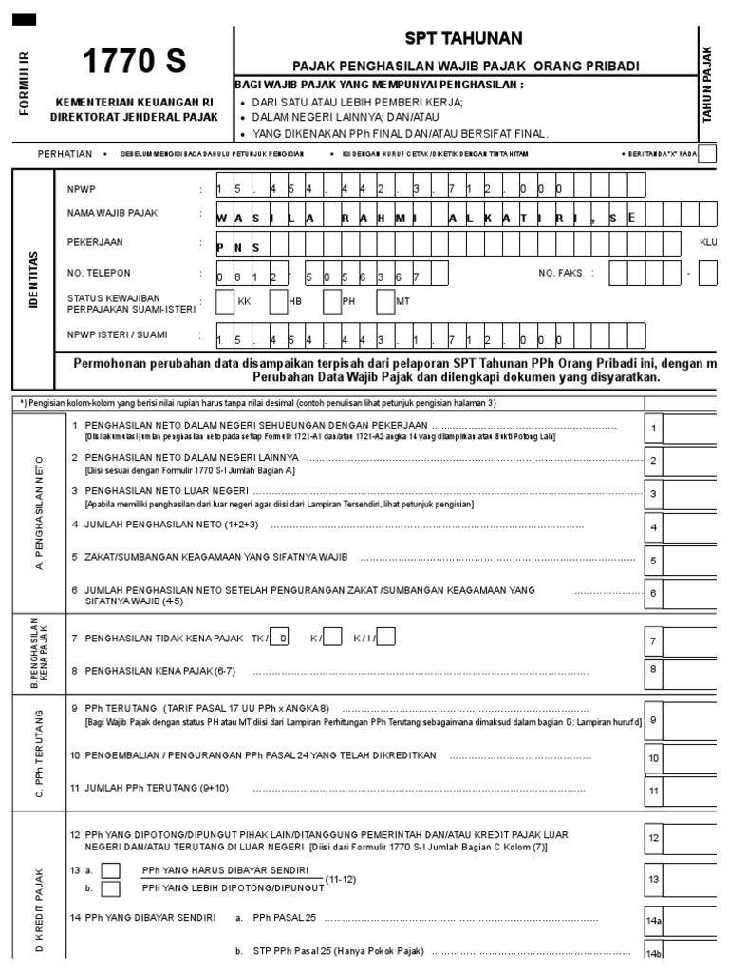
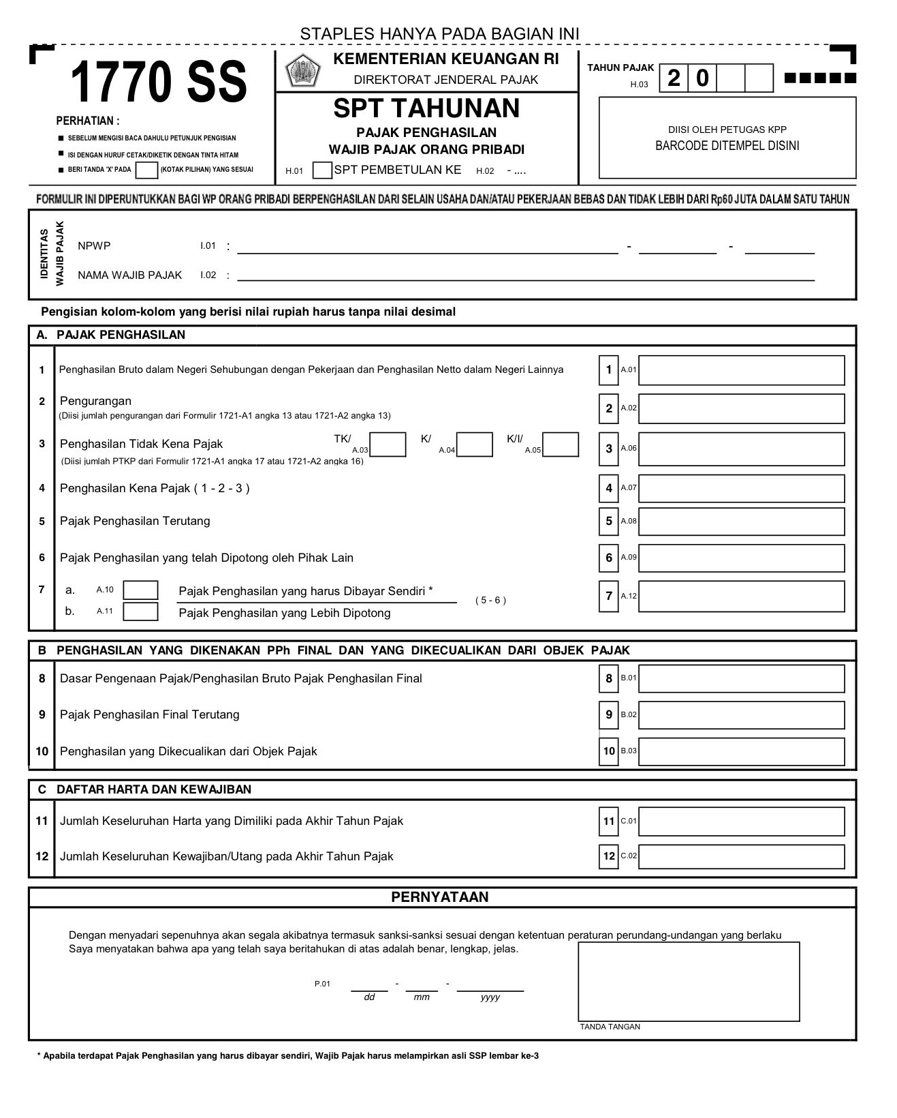

Slide 14
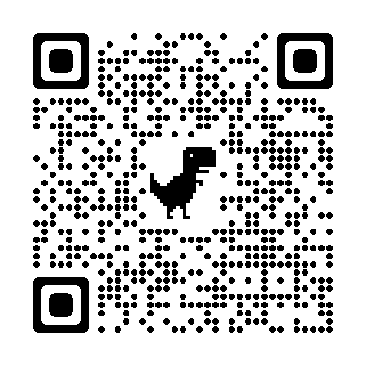
Batas Waktu Pembayaran & Pelaporan
https://www.pajak.go.id/id/batas-waktu-pembayaran-penyetoran-dan-pelaporan-pajak

Slide 15
Surat Ketetapan Pajak (SKP)
SKP meliputi SKP kurang bayar, SKP kurang bayar tambahan, SKP nihil atau SKP lebih bayar.
SKP meliputi SKP kurang bayar, SKP kurang bayar tambahan, SKP nihil atau SKP lebih bayar.

Slide 16
Kelebihan Pembayaran Pajak
Jika setelah diadakan penghitungan jumlah pajak yang sebenarnya terutang dengan jumlah kredit pajak menunjukkan jumlah selisih lebih (jumlah kredit pajak lebih besar daripada jumlah pajak yang terutang) atau telah dilakukan pembayaran pajak yang seharusnya tidak terutang, Wajib Pajak berhak untuk meminta kembali kelebihan pembayaran pajak.
Penyebab kelebihan: Surat keputusan keberatan, surat keputusan pembetulan, surat pengurangan sanksi administrasi, surat keputusan penghapusan sanksi administrasi, surat keputusan pengurangan ketetapan pajak, surat keputusan pembatalan ketetapan pajak, putusan banding atau putusan peninjauan Kembali, serta surat keputusan pemberian imbalan bunga dikembalikan kepada wajib pajak.

Slide 17
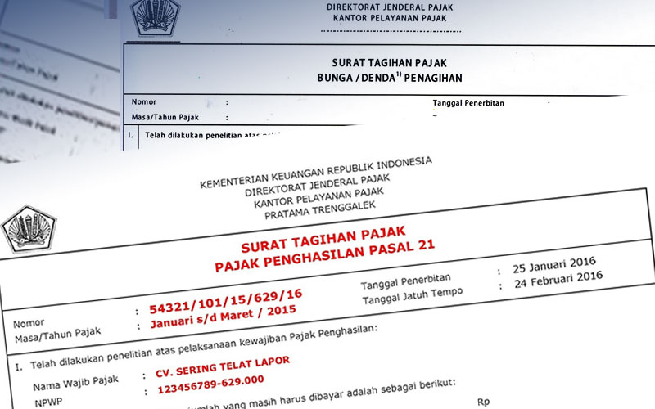
SURAT TAGIHAN PAJAK
(STP)
Surat untuk melakukan tagihan pajak dan atau sanksi administrasi berupa bunga dan atau denda.

Slide 18
Surat Paksa
Sarana penagihan pajak. Surat paksa diterbitkan karena jumlah pajak yang masih harus dibayar ternyata belum dibayar oleh Penanggung Pajak sesuai dengan jangka waktu yang telah ditetapkan.
STP diproses berdasarkan STP, SKPKB, SKPKBT, SKPembetulan, Surat Keputusan Keberatan, Putusan Banding, dan Putusan Peninjauan Kembali yang menyebabkan jumlah pajak yang masih harus dibayar bertambah.

Slide 19
KEBERATAN, BANDING, DAN PENINJAUAN KEMBALI
Banding
Apabila WP masih belum puas dengan Surat Keputusan Keberatan atas keberatan yang diajukannya, WP masih dapat mengajukan banding kepada Badan Peradilan Pajak.
Keberatan
Peninjauan Kembali
Apabila wajib pajak berpendapat bahwa jumlah rugi, jumlah pajak, dan pemotongan atau pemungutan pajak tidak sebagaimana mestinya.
Keberatan hanya ditujukan untuk Ditjen Pajak.
Putusan Mahkamah Agung atas permohonan peninjauan kembali yang diajukan oleh WP atau oleh Ditjen Pajak thd Putusan Banding atau Putusan Gugatan dari badan peradilan pajak.

Slide 20
Pembukuan
Pemeriksaan
Penyidikan
Proses pencatatan yang dilakukan untuk mengumpulkan data & informasi keuangan meliputi harta, kewajiban, modal, penghasilan dan biaya, serta jumlah harga perolehan dan penyerahan barang/ jasa yang ditutup dengan menyusun laporan keuangan berupa neraca dan lap. Laba rugi pada setiap Tahun Pajak berakhir.
Ditjet pajak berwenang melakukan pemeriksaan untuk menguji kepatuhan pemenuhan kewajiban perpajakan WP,
Serangkaian tindakan yang dilakukan oleh penyidik untuk mencari serta mengumpulkan bukti yang dengan bukti tsb membuat terang tindak pidana di bidang perpajakan yang terjadi serta menemukan tersangkanya.

Slide 21
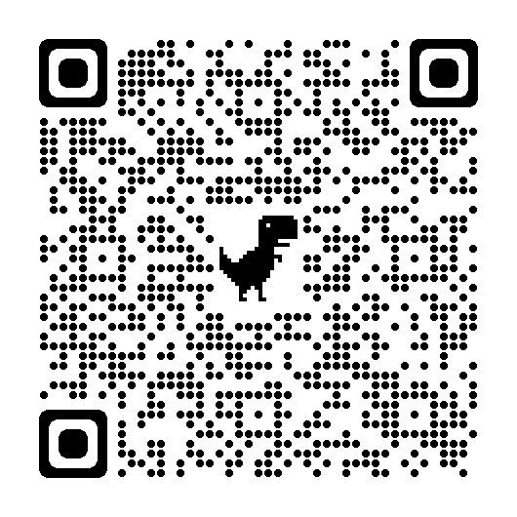
https://klikpajak.id/blog/tarif-bunga-sanksi-administrasi-pajak-terbaru/#A_Sanksi_Administrasi
S
A
N
K
S
I

Slide 22
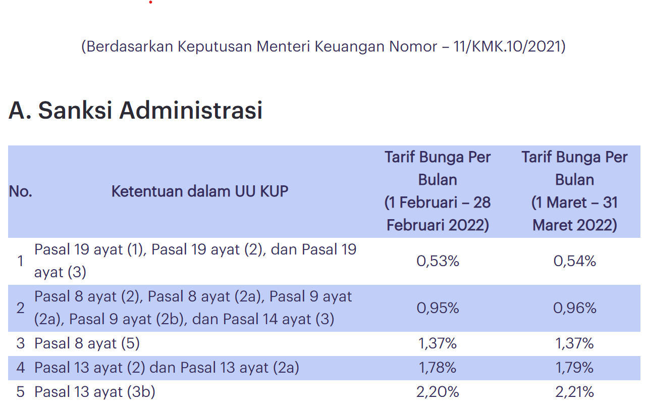
Continue…(SCAN BARCODE)

Slide 23
Thanks!

